Slide 1

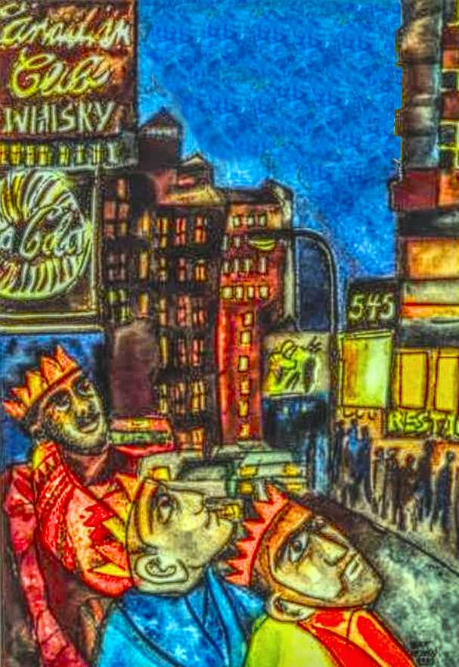
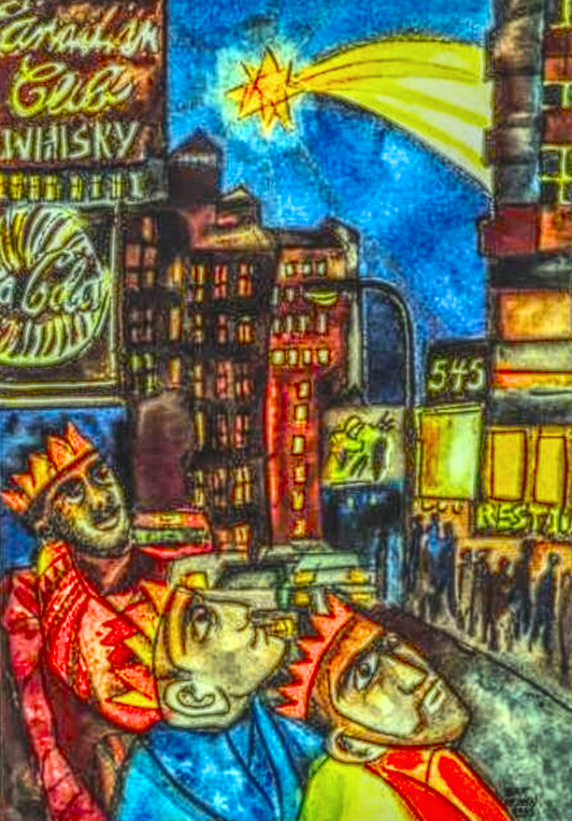
Selbstverwirklichung
Zukunft
Stressreduktion
Harmonie
Gesundheit
Liebe

Slide 2
Selbstverwirklichung
Zukunft
Stressreduktion
Harmonie
Gesundheit
Liebe

